Slide 1
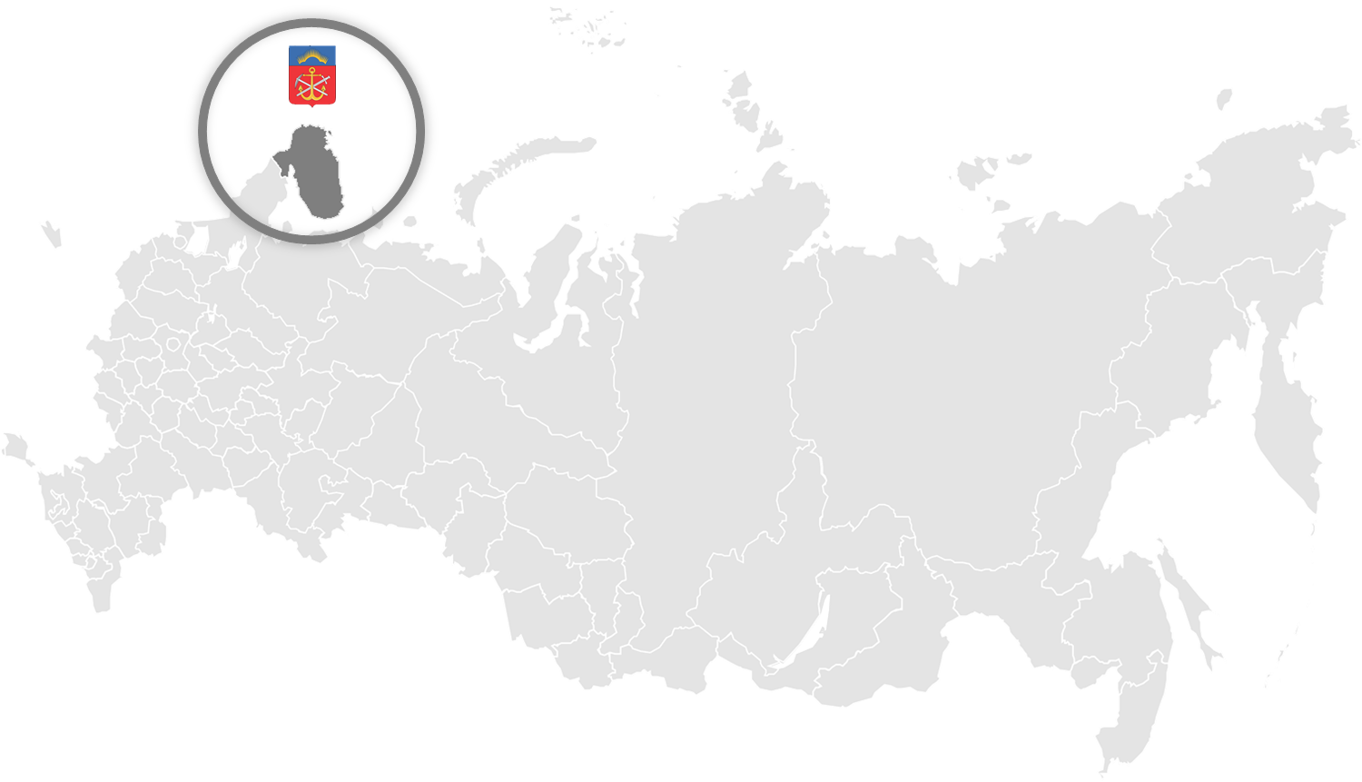

ЗАСЕДАНИЕ КООРДИНАЦИОННОГО СОВЕТА
ПРЕДСТАВИТЕЛЬНЫХ ОРГАНОВ МУНИЦИПАЛЬНЫХ ОБРАЗОВАНИЙ
27 ноября 2017 года
г. Мурманск
ОТЧЕТ О РЕЗУЛЬТАТАХ ДЕЯТЕЛЬНОСТИ
ГОСУДАРСТВЕННОЙ ЖИЛИЩНОЙ
ИНСПЕКЦИИ МУРМАНСКОЙ ОБЛАСТИ
Начальник Государственной жилищной инспекции Мурманской области
Кузнецова Алена Александровна

Slide 2
ИНФОРМАЦИЯ О ПОСТУПЛЕНИИ ОБРАЩЕНИЙ ГРАЖДАН В ГОСУДАРСТВЕННУЮ ЖИЛИЩНУЮ ИНСПЕКЦИЮ МУРМАНСКОЙ ОБЛАСТИ
3

Slide 3
КОЛИЧЕСТВО ОБРАЩЕНИЙ ГРАЖДАН, ПОСТУПИВШИХ ИЗ РАЗЛИЧНЫХ ИНСТАНЦИЙ ЗА 9 МЕСЯЦЕВ 2017 ГОДА
4

Slide 4
КОЛИЧЕСТВО ПЕРЕНАПРАВЛЕННЫХ ОБРАЩЕНИЙ ГРАЖДАН ЗА 9 МЕСЯЦЕВ 2017 ГОДА
5

Slide 5
АНАЛИЗ РЕЗУЛЬТАТОВ ПРОВЕДЕННЫХ ПРОВЕРОК И СВЕДЕНИЯ ОБ УСТРАНЕННЫХ НАРУШЕНИЯХ ЗА 9 МЕСЯЦЕВ 2017 ГОДА
за отчетный период в 2017 году Инспекцией проведено 1526 проверок
выявлено 1935 нарушений
в 51% случаев нарушения устраняются до проведения проверки (до лицензирования - 18%)
6

Slide 6
АНАЛИЗ РЕЗУЛЬТАТОВ ПРОВЕДЕННЫХ ПРОВЕРОК И СВЕДЕНИЯ ОБ УСТРАНЕННЫХ НАРУШЕНИЯХ ЗА 2015-2017 ГОДЫ
7

Slide 7
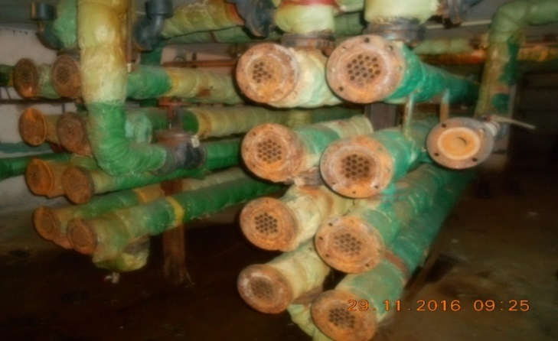
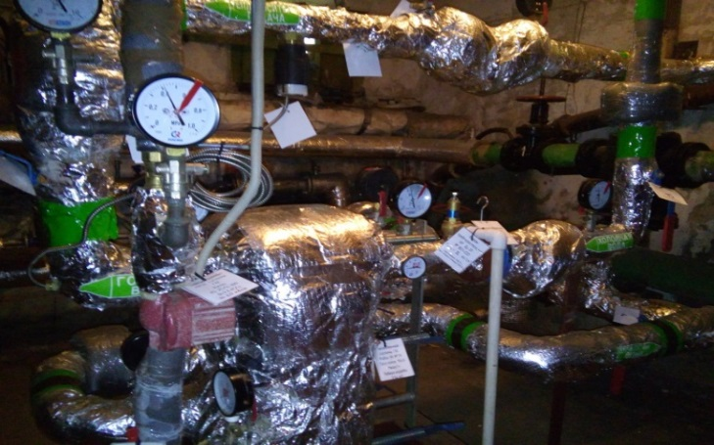
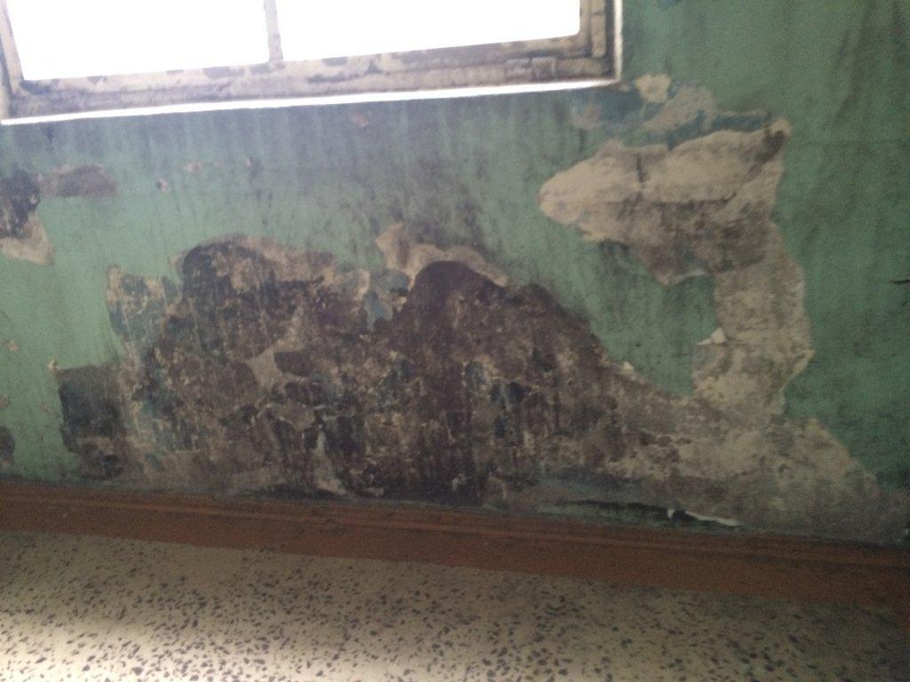
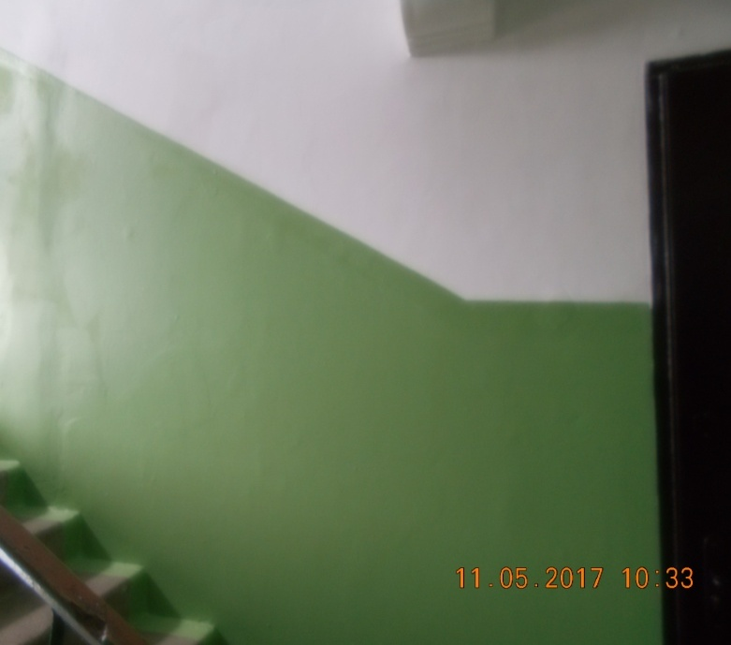
ФАКТИЧЕСКИЕ РЕЗУЛЬТАТЫ ПРОВЕРОК
Г. МУРМАНСК, УЛ. САФОНОВА, Д. 28
П.МОЛОЧНЫЙ, УЛ. ГАЛЬЧЕНКО, Д. 3
ДО ПРОВЕДЕНИЯ ПРОВЕРКИ
ПОСЛЕ УСТРАНЕНИЯ НАРУШЕНИЙ
ДО ПРОВЕДЕНИЯ ПРОВЕРКИ
ПОСЛЕ УСТРАНЕНИЯ НАРУШЕНИЙ
8

Slide 8
ИЗМЕНЕНИЕ ПРЕДМЕТА ПРОВЕДЕНИЯ ВНЕПЛАНОВЫХ ПРОВЕРОК (ДОЛЯ ОТ ОБЩЕГО ЧИСЛА ПРОВЕРОК, %)
9

Slide 9
РЕЗУЛЬТАТЫ РАБОТЫ ОРГАНОВ МУНИЦИПАЛЬНОГО ЖИЛИЩНОГО КОНТРОЛЯ ЗА 9 МЕСЯЦЕВ 2017 ГОДА
Муниципальное образование | Количество внеплановых проверок | Количество материалов, направленных в ГЖИ | Количество постановлений о привлечении к ответственности | Общая сумма штрафных санкций
г. Мурманск | 1358 | 488 | 286 | 5,7 млн. руб.
г. Апатиты | 237 | 32 | 21 | 136 тыс. руб.
г. Кировск | 593 | 17 | 10 | 280 тыс. руб.
Ковдорский район | 132 | 2 | 1 | -
г. Оленегорск | 102 | 5 | 3 | -
Кандалакшский район | 147 | 12 | 11 | 160 тыс. руб.
г. Полярные Зори | 33 | 5 | 3 | 46 тыс. руб.
10

Slide 10
СТРУКТУРА АДМИНИСТРАТИВНЫХ ДЕЛ В РАЗРЕЗЕ СТАТЕЙ
КОАП РФ ЗА 9 МЕСЯЦЕВ 2017 ГОДА
13

Slide 11
АННУЛИРОВАНИЕ ЛИЦЕНЗИЙ
Лицензия аннулируется по решению суда на основании рассмотрения заявления органа государственного жилищного надзора об аннулировании лицензии. Указанное заявление подается в суд на основании решения лицензионной комиссии.
Основание для рассмотрения лицензионной комиссией вопроса об обращении в суд с заявлением об аннулировании лицензии – в течение календарного года лицензиату и (или) должностному лицу лицензиата судом два и более раза было назначено административное наказание за неисполнение или ненадлежащее исполнение предписания, выданного органом государственного жилищного надзора в отношении МКД, деятельность по управлению которым осуществляет лицензиат
ООО «УК ЖЭУ»
ООО «УК «Тепло Севера»
ООО «УК «Наука-Сервис»
5 МКД, что составляет более 15% общей площади МКД, находящихся в управлении
2 МКД (100% общей площади МКД, находящихся в управлении)
25 МКД, что составляет более 15% общей площади МКД, находящихся в управлении
Лицензиат прекратил деятельность по управлению МКД до процедуры аннулирования лицензии
По решению Арбитражного суда Мурманской области лицензия аннулирована
Собственниками помещений принято решение о продолжении осуществления данным лицензиатом деятельности по управлению МКД (наложено «вето»)
15

Slide 12
РЕЗУЛЬТАТЫ ДЕЯТЕЛЬНОСТИ ГЖИ МУРМАНСКОЙ ОБЛАСТИ
Снижение количества обращений по перерасчетам за отопление.
Ликвидация «двойных» квитанций.
Переход от платы за коммунальные услуги на общедомовые нужды из коммунальных услуг в плату за содержание жилого помещения.
Новый формат работы «горячей линии» совместной с управляющими организациями.
Высокий рейтинг внедрения ГИС ЖКХ.
24

Slide 13
ЗАСЕДАНИЕ КООРДИНАЦИОННОГО СОВЕТА
ПРЕДСТАВИТЕЛЬНЫХ ОРГАНОВ МУНИЦИПАЛЬНЫХ ОБРАЗОВАНИЙ
27 ноября 2017 года
г. Мурманск
Спасибо за внимание
Начальник Государственной жилищной инспекции Мурманской области
Кузнецова Алена Александровна
Notes:
13

